Slide 1
Application Supporting B2B E - procurement
จัดทำโดย
นาย ไพวิทย์ อัศววิรุฬหวงศ์ รหัสประจำตัว 41014323
น.ส. ศิริพร จังสมบัติศิริ รหัสประจำตัว 41014422
ดร.ชุติเมษฏ์ ศรีนิลทา อาจารย์ที่ปรึกษา

Slide 2


วัตถุประสงค์ของโครงงาน
ศึกษา Workflow ของกระบวนการจัดซื้อจัดหาสินค้าทั่วไป
เพื่อทดลองสร้างระบบ E - procurement ในองค์กรธุรกิจ
เพื่อเป็นตัวอย่างในการศึกษาพัฒนาระบบ E - procurement ที่มีผลต่อองค์กรธุรกิจมากขึ้น
ใช้ประโยชน์จากการทำธุรกิจ E - Commerce
นำประโยชน์จากเทคโนโลยี XML มาใช้กับระบบ

Slide 3

ขอบเขตของโครงงาน
สร้าง Application เพื่อการจัดซื้อจัดหาสินค้าที่เป็น Non-production goods
Application ใช้งานผ่านทาง Web Browser
Application จะสนับสนุนกระบวนการจัดซื้อภายในองค์กรเท่านั้น

Slide 4
ประโยชน์ของระบบ E - procurement
  ลดปริมาณและเวลาของงานเดินเอกสารทั้งภายในองค์กรและระหว่างองค์กร
  สามารถสั่งซื้อสินค้าได้จากทุกที่
  การเปรียบเทียบราคาสินค้าทำได้ง่ายขึ้น
  การจัดเก็บข้อมูลเอกสารเป็นระบบและรวดเร็วในการค้นหา
  ลดการสั่งซื้อซ้ำซ้อน

Slide 5

ขั้นตอนการออกแบบระบบ
ศึกษา Workflow ของการจัดซื้อจัดหาในองค์กรธุรกิจทั่วไป
ออกแบบ Model ของระบบให้มี Workflow ใกล้เคียงกับระบบที่ศึกษามา
ออกแบบระบบด้วย UML (Unified Modeling Language)

Slide 6

การออกแบบระบบ (ต่อ)
Unified Modeling Language
Use Case Diagram
Sequence Diagram

Slide 7

Unified Modeling Language
Main Function
Login
Register
Modify Profile
Create Purchasing Request
Delegation
Edit Purchasing Status
Add/Remove Catalog
Approve/Reject

Slide 8
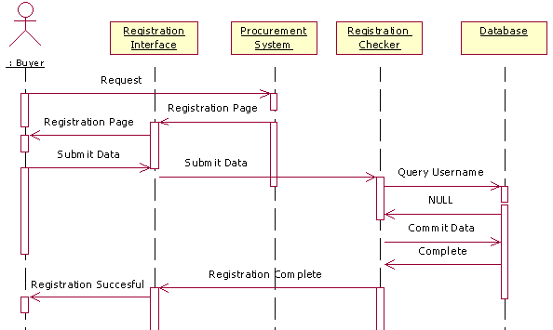
Sequence Diagram ของการลงทะเบียน

Slide 9
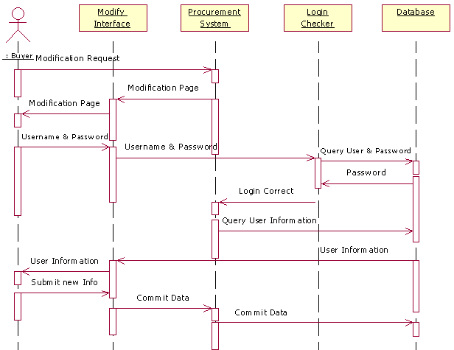
Sequence Diagram ของการแก้ไขข้อมูลส่วนตัว

Slide 10
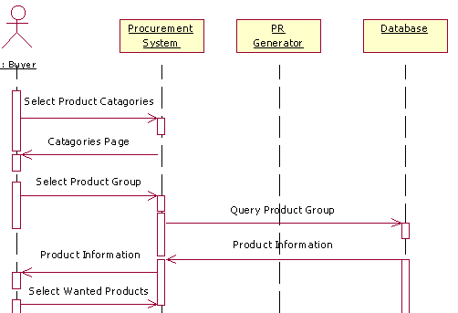
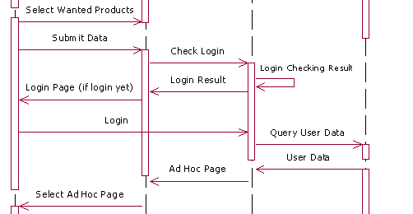
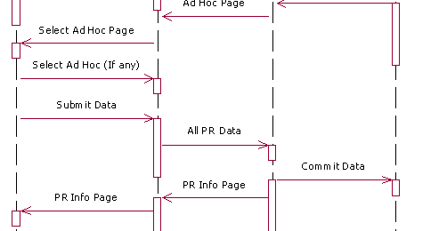
Sequence Diagram ของการสั่งซื้อสินค้าและออกใบขอสั่งซื้อ

Slide 11
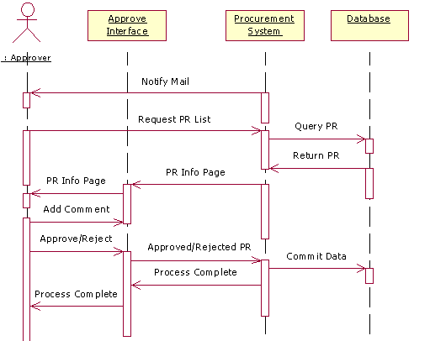
Sequence Diagram ของการอนุมัติใบขอสั่งซื้อ (PR)

Slide 12
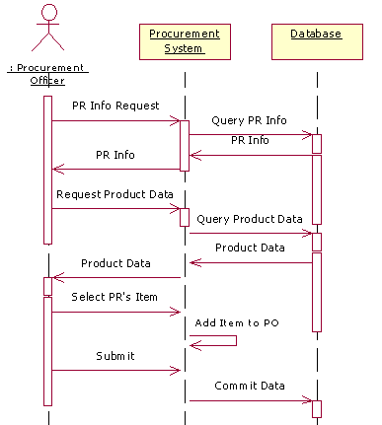
Sequence Diagram ของการออกใบสั่งซื้อ (PO)

Slide 13

ขั้นตอนของระบบ E-Procurement
เข้าสู่ระบบ
เลือกสินค้าและออกใบขอสั่งซื้อ (PR: Purchasing Request)
อนุมัติใบขอสั่งซื้อ
ออกใบสั่งซื้อ (PO: Purchasing Order)
ส่งใบสั่งซื้อให้ผู้ขาย
ตรวจรับสินค้าและชำระเงิน

Slide 14
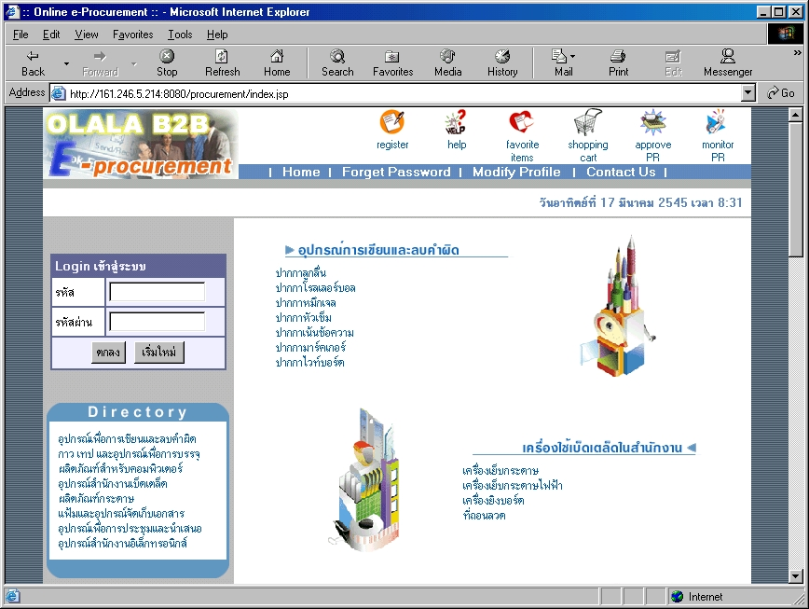
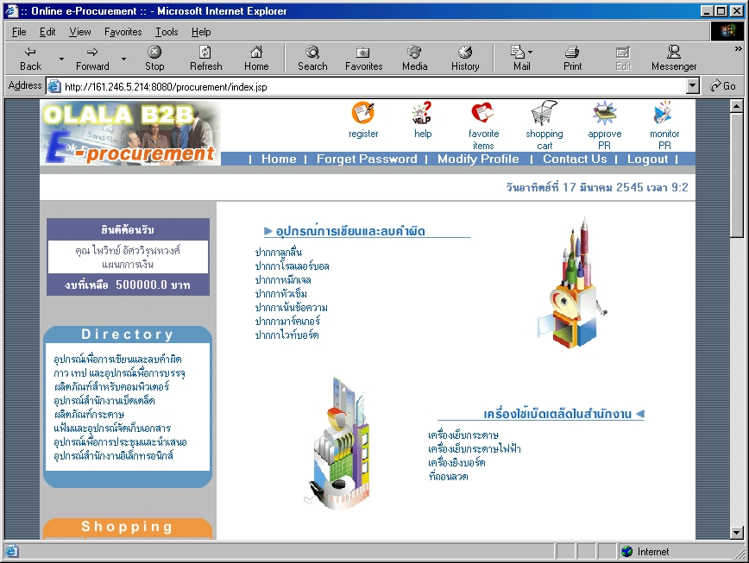

ตัวอย่างการใช้งาน
การเลือกซื้อสินค้าและออกใบ PR

Slide 15
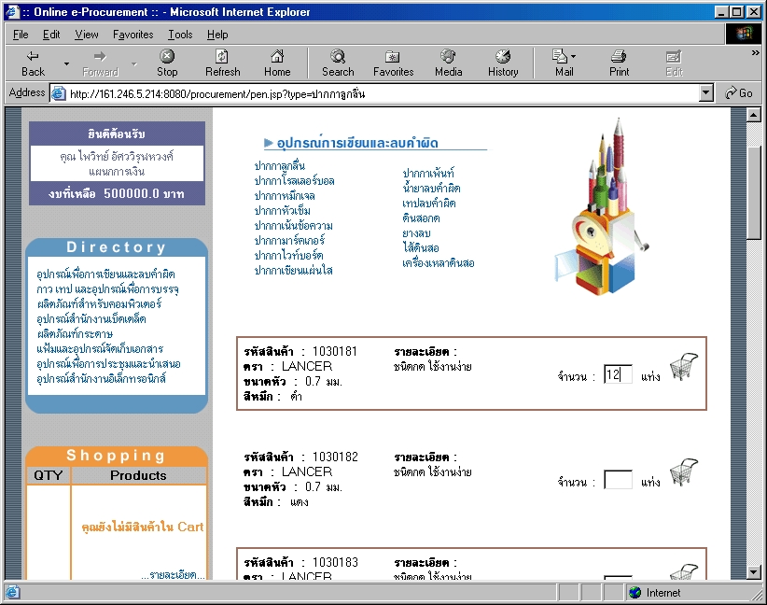
ตัวอย่างการใช้งาน
การเลือกซื้อสินค้าและออกใบ PR (ต่อ)

Slide 16
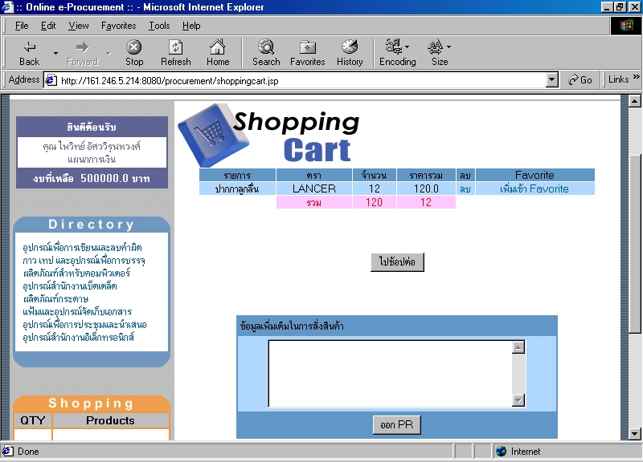
ตัวอย่างการใช้งาน
การเลือกซื้อสินค้าและออกใบ PR (ต่อ)

Slide 17
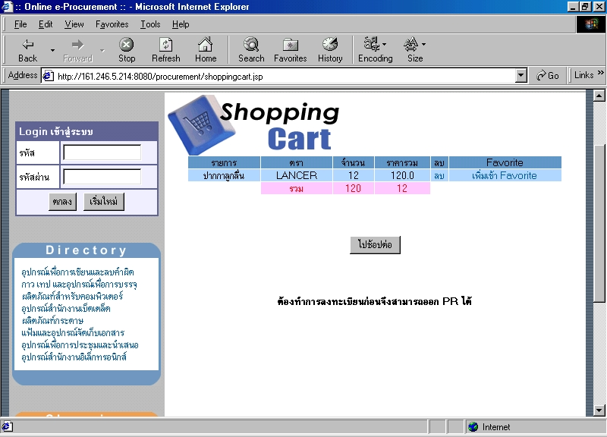
ตัวอย่างการใช้งาน
การเลือกซื้อสินค้าและออกใบ PR (ต่อ)

Slide 18
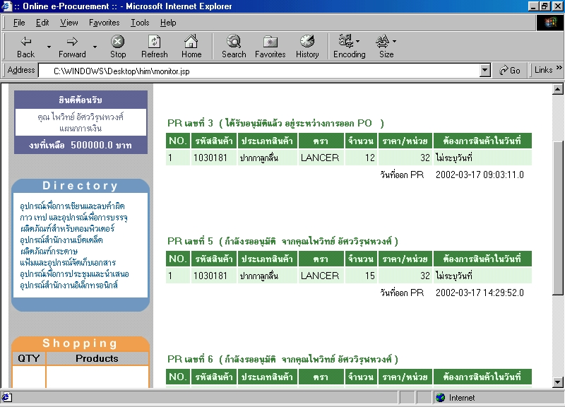
ตัวอย่างการใช้งาน
การตรวจสอบกระบวนการของใบ PR

Slide 19
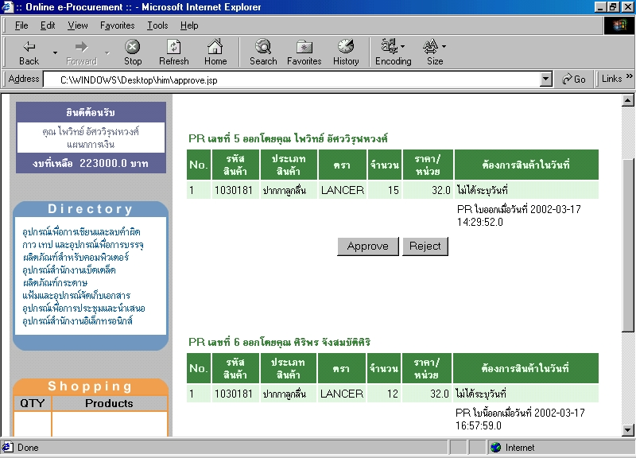
ตัวอย่างการใช้งาน
การอนุมัติใบ PR

Slide 20
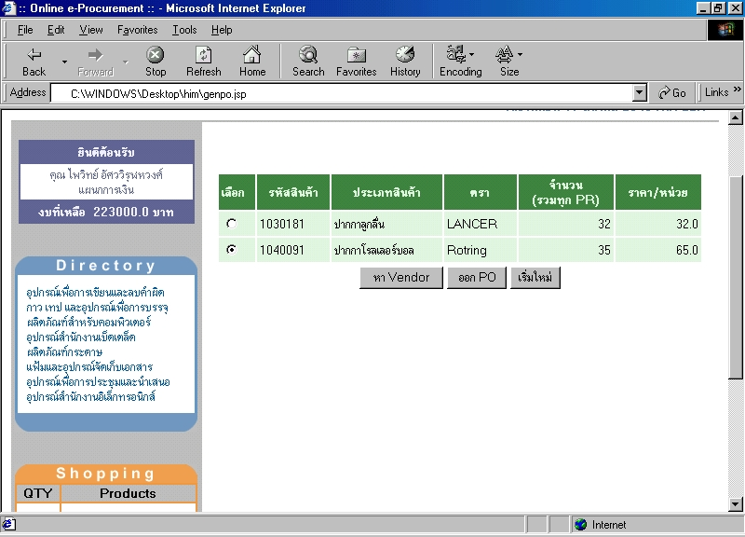
ตัวอย่างการใช้งาน
การออกใบสั่งซื้อ (Purchasing Order)

Slide 21

สรุปผลของระบบ E - procurement
การทดสอบการสั่งซื้อสินค้าในรูปแบบต่างๆ
การทดสอบการอนุมัติคำขอสั่งซื้อ การมอบอำนาจอนุมัติ
การทดสอบการเชื่อมโยงรายการสินค้าใน PR กับ PO
การทดสอบการแลกเปลี่ยนข้อมูลรูปแบบ XML

Slide 22

ปัญหาและอุปสรรค
เงื่อนไขต่างๆ ในการปฏิบัติงานจริงในองค์กรธุรกิจ
ความแตกต่างของโครงสร้างพนักงานในองค์กร
การจัดการการแลกเปลี่ยนข้อมูล XML
ความแตกต่างของข้อมูลหลักของสินค้าที่มีผลต่อฐานข้อมูล

Slide 23

แนวทางการพัฒนาต่อ
การจัดการโครงสร้างพนักงานในองค์กร
การจัดการประเภทสินค้าที่มีข้อมูลสำคัญที่แตกต่างกัน
ความสามารถในการจัดการ Workflow
การเชื่อมโยงกันระหว่างข้อมูลของพนักงาน สินค้า และเอกสาร

Slide 24





จบการนำเสนอ
ขอขอบคุณอาจารย์ทุกท่านที่ได้ให้ความรู้แก่พวกเราตลอดมา
ไพวิทย์ อัศววิรุฬหวงศ์
ศิริพร จังสมบัติศิริ

